Slide 1
编译原理
习题课(1)
Notes:
第38讲 习题课(1)

Slide 2
第二章 高级语言及其语法描述
程序语言的定义
高级语言的一般特性
程序语言的语法描述

Slide 3
上下文无关文法
一个上下文无关文法G是一个四元式
G=(V_{T}，V_{N}，S，P)，其中
  V_{T}：终结符集合(非空)
  V_{N}：非终结符集合(非空)，且V_{T} ∩ V_{N}=∅
  S：文法的开始符号，S∈V_{N}
  P：产生式集合(有限)，每个产生式形式为
    P→α， P∈V_{N}， α ∈ (V_{T} ∪ V_{N})*
  开始符S至少必须在某个产生式的左部出现一次

Slide 4
上下文无关文法
定义：称αAβ直接推出αγβ，即
  αAβ⇒αγβ
  仅当A → γ是一个产生式，
  且α， β∈ (V_{T} ∪ V_{N})* 。
如果α₁ ⇒ α₂ ⇒ … ⇒α_{n}，则我们称这个序列是从α₁到α_{n}的一个推导。若存在一个从α₁到α_{n}的推导，则称α₁可以推导出α_{n}
Notes:
一个上下文无关文法如何确定一个语言?
中心思想:从文法的开始符号出发,反复连续使用产生式,对非终结符施行替换和展开.(把产生式的左部符号替换为右部符号串)
从一个句型到另一个句型的推导往往不唯一.

Slide 5
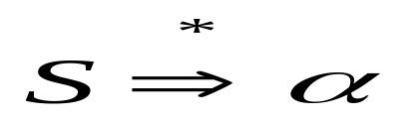
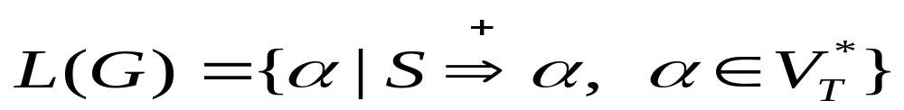
上下文无关文法
定义：假定G是一个文法，S 是它的开始符号。如果 ，则α称是一个句型。
仅含终结符号的句型是一个句子。
文法G所产生的句子的全体是一个语言，将它记为 L(G)。

Slide 6
如何写出产生特定语言的文法
分析语言的特点
分解成层次结构
根据结构写出文法

Slide 7
P36-7 写一个文法，使其语言是奇数集，且每个奇数不以0开头。
非0开头数字串
奇数数字
G(S):
  S → O | A O
  O → 1 | 3 | 5 | 7 | 9
  N → O | 2 | 4 | 6 | 8
  D → 0 | N
  A → A D | N

Slide 8
P36-11. 给出下面语言的相应文法
L₁={a^{n}b^{n} c^{i} | n≥1，i≥0}
解答：G(S):
  S → A C
  A → a A b | ab
  C → c C | ε
L₄={1^{n} 0^{m} 1^{m} 0^{n} | n，m≥0}
解答：G(S):
  S → 1 S 0 | B | ε
  B → 0 B 1 | ε

Slide 9
语法树与二义性(ambiguity)
定义：如果一个文法存在某个句子对应两颗不同的语法树，则说这个文法是二义的
语言的二义性：一个语言是二义性的，如果对它不存在无二义性的文法
二义性问题是不可判定问题，即不存在一个算法，它能在有限步骤内，确切地判定一个文法是否是二义的
可以找到一组无二义文法的充分条件

Slide 10
P36-9. 证明下面的文法是二义的：
S→iSeS | iS | i
思路：找出一个句子有两棵语法树(两个最左推导、两个最右推导)
前提：分析文法的特点，找出歧义产生的源头
  考虑句型 iiSeS
解答：
句子iiiei有两个语法树
S
i
S
e
S
i
S
i
S
i
i
S
i
S
e
S
i
i
Notes:
板书 iiSeS的两种结构
S⇒iSeS ⇒iSei ⇒ iiSei ⇒ iiiei 外层匹配
S⇒iS ⇒iiSeS ⇒ iiSei ⇒ iiiei 内层匹配

Slide 11
P36-10. 把下面文法改写为无二义的：S→SS | (S) | ( )
S
S
S
S
S
S
S
S
(
)
(
)
S
S
(
)
(
)
(
)
(
)
考虑句型SSS
G(S):
  S → S T | T
  T → (S) | ( )
Notes:
板书 SSS的两种结构
左结合 S(S(S S) S)
右结合 S( S S(S S))
改造：只允许右结合
S(S(S(T) T) T)

Slide 12
第三章 词法分析
对于词法分析器的要求
词法分析器的设计
正规表达式与有限自动机
词法分析器的自动产生--LEX

Slide 13
关系图
curState = 初态
GetChar();
while( stateTrans[curState][ch]有定义){
//存在后继状态，读入、拼接
Concat();
//转换入下一状态，读入下一字符
curState= stateTrans[curState][ch];
if cur_state是终态 then 返回strToken中的单词
GetChar( );
}
DIM,IF, DO,STOP,END
number, name, age
125, 2169
…
FA
3.3.6
正规集
DFA
DFA
3.3.2
3.3.3
3.3.1
DIM
IF
DO
STOP
END
letter(letter|digit)*
digit(digit)*
3.3.4
3.3.5
正规式
NFA
正规文法
易于人工设计
Notes:
这些概念都是抽象思维的工具，可根据问题进行选择

Slide 14
要点
几个转换算法
  正规式 ⇔ NFA
  NFA ⇒ DFA
  DFA化简算法

Slide 15
P64-7. 构造下列正规式相应的DFA
1(0 | 1)*101
思路：正规式⇒NFA ⇒DFA
1 ( 0 | 1)* 1 0 1
X
Y
0
1
ε
ε
1
0
1
X
1
2
3
4
5
Y
1

Slide 16
确定化的过程
不失一般性，设字母表只包含两个 a 和b，我们构造一张表:
首先，置第1行第1列为ε-closure({X})求出这一列的I_{a}，I_{b}；
然后，检查这两个I_{a}，I_{b}，看它们是否已在表中的第一列中出现，把未曾出现的填入后面的空行的第1列上，求出每行第2，3列上的集合...
重复上述过程，直到所有第2，3列子集全部出现在第一列为止
I
I_{a}
I_{b}
ε−Closure({X})
{...}
{...}
{...}
{...}
{...}
{...}
{...}
{...}

Slide 17
确定化
0
1
ε
ε
1
0
1
X
1
2
3
4
5
Y
1
 | 0 | 1
{X} | φ | {1,2,3}
φ | φ | φ
{1,2,3} | {2,3} | {2,3,4}
{2,3} | {2,3} | {2,3,4}
{2,3,4} | {2,3,5} | {2,3,4}
{2,3,5} | {2,3} | {2,3,4,Y}
{2,3,4,Y} | {2,3,5} | {2,3,4,}

Slide 18
确定化
 | 0 | 1
{X} | φ | {1,2,3}
φ | φ | φ
{1,2,3} | {2,3} | {2,3,4}
{2,3} | {2,3} | {2,3,4}
{2,3,4} | {2,3,5} | {2,3,4}
{2,3,5} | {2,3} | {2,3,4,Y}
{2,3,4,Y} | {2,3,5} | {2,3,4,}
0
1
0
0
2
3
0
0
1
1
0
1
0
1
4
5
6
0
1
1
1

Slide 19
最小化：对状态集进行划分
首先，把S划分为终态和非终态两个子集，形成基本划分Π。
假定到某个时候，Π已含m个子集，记为Π={I⁽¹⁾，I⁽²⁾，…，I^{(m)}}，检查Π中的每个子集看是否能进一步划分：
  对某个I^{(i)}，令I^{(i)}={s₁,s₂, …,s_{k}}，若存在一个输入字符a使得I_{a}^{(i)} 不会包含在现行Π的某个子集I^{(j)}中，则至少应把I^{(i)}分为两个部分。
Notes:
序号 大写 小写 英文注音 中文读音
1 Α α alpha 阿尔法
2 Β β beta 贝塔
3 Γ γ gamma 伽马
4 Δ δ delta 德尔塔
5 Ε ε epsilon 伊普西龙
6 Ζ ζ zeta 截塔
7 Η η eta 艾塔
8 Θ θ theta 西塔
9 Ι ι iota 约塔
10 Κ κ kappa 卡帕
11 Λ λ lambda 兰布达
12 Μ μ mu 缪
13 Ν ν nu 纽
14 Ξ ξ xi 克西
15 Ο ο omicron 奥密克戎
16 Π π pi 派
17 Ρ ρ rho 肉
18 Σ σ sigma 西格马
19 Τ τ tau 套
20 Υ υ upsilon 宇普西龙
21 Φ φ phi 佛爱
22 Χ χ chi 西
23 Ψ ψ psi 普西
24 Ω ω omega 欧米伽

Slide 20
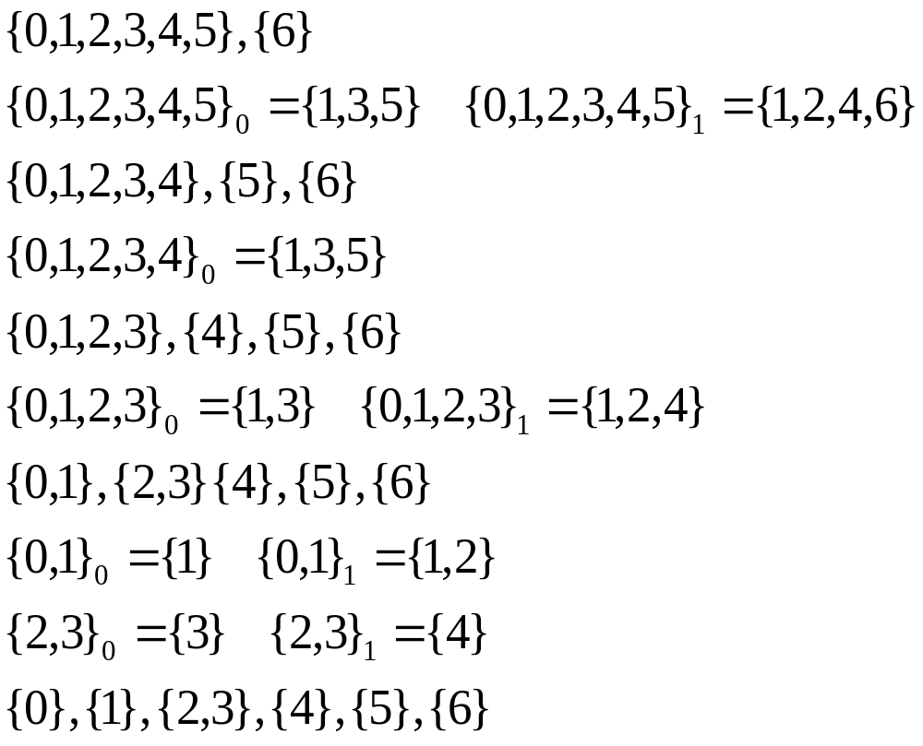
最小化
0
1
0
3
0
0
0
1
1
0
1
4
5
6
0
1
1
1

Slide 21
给出下面正规表达式：
包含奇数个1和奇数个0的二进制数串
先设计NFA
  A：识别了偶数个1和偶数个0的状态
  B：识别了奇数个1和偶数个0的状态
  C：识别了偶数个1和奇数个0的状态
  D：识别了奇数个1和奇数个0的状态
将NFA转换成正规式
B
1
0
1
0
A
D
D
0
1
0
1
C
Notes:
启发问题：如何识别奇(偶)数个1或奇(偶)数个0的二进制数串的FA?

Slide 22
给出下面正规表达式：
包含奇数个1和奇数个0的二进制数串
先设计NFA
将NFA转换成正规式
B
1
0
1
0
A
D
0
1
0
1
C
Notes:
启发问题：如何识别奇(偶)数个1或奇(偶)数个0的二进制数串的FA?

Slide 23
给出下面正规表达式：
包含奇数个1和奇数个0的二进制数串
B
先设计NFA
将NFA转换成正规式
1
0
1
0
A
D
0
1
B
0
1
1
0
C
1
0
ε
ε
X
A
D
Y
0
1
0
1
C
Notes:
启发问题：如何识别奇(偶)数个1或奇(偶)数个0的二进制数串的FA?

Slide 24
给出下面正规表达式：
包含奇数个1和奇数个0的二进制数串
B
1
0
先设计NFA
将NFA转换成正规式
ε
1
0
ε
X
A
D
Y
0
1
0
1
C
11
00
10
ε
01
ε
X
A
D
Y
0
1
0
1
C
Notes:
启发问题：如何识别奇(偶)数个1或奇(偶)数个0的二进制数串的FA?

Slide 25
给出下面正规表达式：
包含奇数个1和奇数个0的二进制数串
11
00
10
先设计NFA
将NFA转换成正规式
ε
01
ε
X
A
D
Y
0
1
0
1
11
C
00
10
ε
01
ε
X
A
D
Y
01
10
00
11
Notes:
启发问题：如何识别奇(偶)数个1或奇(偶)数个0的二进制数串的FA?

Slide 26
给出下面正规表达式：
包含奇数个1和奇数个0的二进制数串
11
00
10
先设计NFA
将NFA转换成正规式
ε
01
ε
X
A
01
D
Y
10
11
00
11 | 00
00 | 11
10
ε
01
ε
X
A
D
Y
01
10
Notes:
启发问题：如何识别奇(偶)数个1或奇(偶)数个0的二进制数串的FA?

Slide 27
给出下面正规表达式：
包含奇数个1和奇数个0的二进制数串
11 | 00
00 | 11
先设计NFA
将NFA转换成正规式
10
ε
01
ε
X
A
01
D
Y
10
11 | 00
00 | 11
10 | 01
ε
ε
X
A
D
Y
01 | 10
Notes:
启发问题：如何识别奇(偶)数个1或奇(偶)数个0的二进制数串的FA?

Slide 28
给出下面正规表达式：
包含奇数个1和奇数个0的二进制数串
11 | 00
00 | 11
10 | 01
先设计NFA
将NFA转换成正规式
ε
ε
X
A
D
Y
01 | 10
11 | 00
ε
(10 | 01) (00 | 11)*
X
A
Y
(10 | 01) (00 | 11)* (01 | 10)
Notes:
启发问题：如何识别奇(偶)数个1或奇(偶)数个0的二进制数串的FA?

Slide 29
给出下面正规表达式：
包含奇数个1和奇数个0的二进制数串
11 | 00
先设计NFA
将NFA转换成正规式
ε
(10 | 01) (00 | 11)*
X
A
Y
(10 | 01) (00 | 11)* (01 | 10)
(11 | 00) | ((10 | 01) (00 | 11)* (01 | 10))
ε
(10 | 01) (00 | 11)*
X
A
Y
Notes:
启发问题：如何识别奇(偶)数个1或奇(偶)数个0的二进制数串的FA?

Slide 30
给出下面正规表达式：
包含奇数个1和奇数个0的二进制数串
先设计NFA
将NFA转换成正规式
(11 | 00) | ((10 | 01) (00 | 11)* (01 | 10))
ε
(10 | 01) (00 | 11)*
X
A
Y
((11 | 00) | ((10 | 01) (00 | 11)* (01 | 10)))* (10 | 01) (00 | 11)*
X
Y
Notes:
启发问题：如何识别奇(偶)数个1或奇(偶)数个0的二进制数串的FA?

Slide 31
给出下面正规表达式：
包含奇数个1和奇数个0的二进制数串
先设计NFA
将NFA转换成正规式
((11 | 00) | ((10 | 01) (00 | 11)* (01 | 10)))* (10 | 01) (00 | 11)*
B
1
0
1
0
A
D
0
1
0
1
C
Notes:
总结：对于某些复杂的语言，直接写出正规是困难的，可借助FA会变得容易
启发问题：如何识别奇(偶)数个1或奇(偶)数个0的二进制数串的FA

Slide 32
P65-14. 构造一个DFA，它接受Σ＝{0,1}上所有满足如下条件的字符串：每个1都有0直接跟在右边。
思路
  分析语言特点
    01000101000010
  写出正规式
    ( 0 | 10)*
  正规式 ⇒ NFA ⇒ DFA
( 0 | 10)*
X
Y
0
0
1
1
0
1
2
0
1

Slide 33
小结
文法与语言
正规式 vs. NFA vs. DFA

